Slide 1
Diversión con Javascript y Sensores
por: Richard Armuelles Zeballos
Mozilla Panamá
http://mozillapanama.org

Slide 2
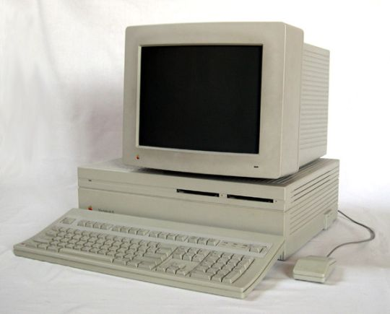
Antes de la Revolución de los dispositivos Móviles
Métodos Limitados de Entrada

Slide 3
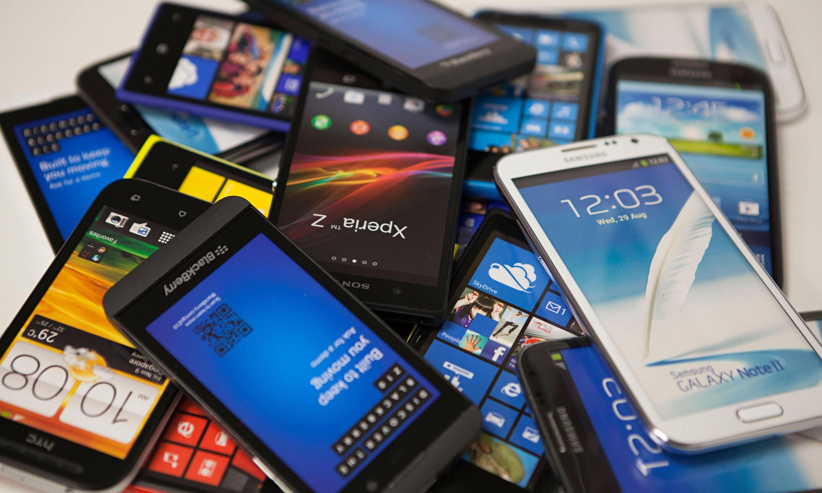
Sensores y elementos de entrada en el celular promedio
Proximidad
Acelerómetro
Luz Ambiental
Magnetómetro
Giroscopio
Humedad
Temperatura Ambiental
Presión
Batería
Cámara

Slide 4
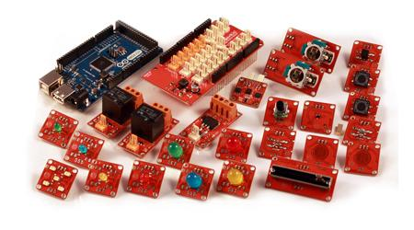
Internet de las Cosas (IoT)

Slide 5
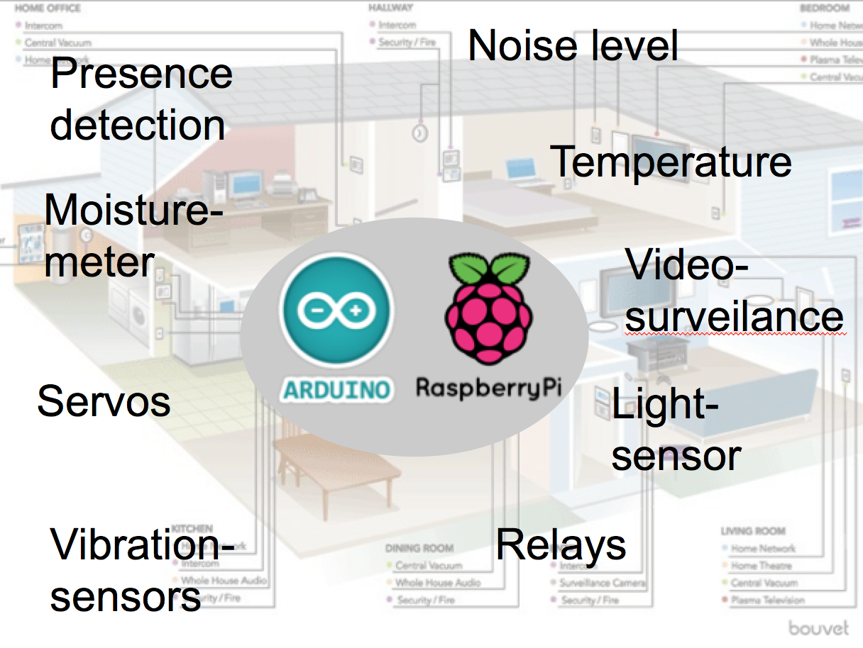

Slide 6
¡Aburrido!

Slide 7
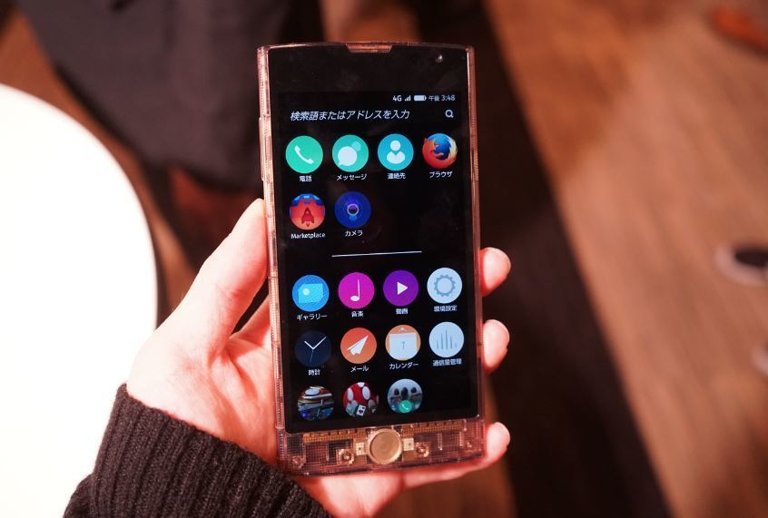
Firefox OS

Slide 8
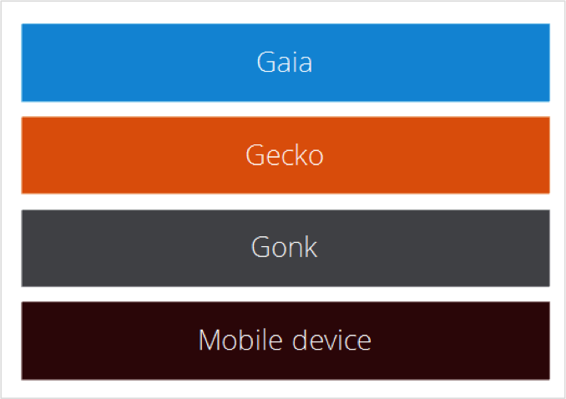
Estructura de Firefox OS

Slide 9


Slide 10
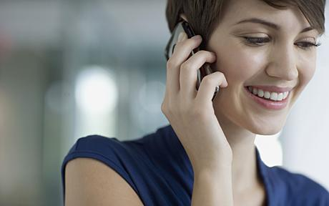
Propósito real: Apagar la pantalla cuando hablamos por teléfono
Sensor de Proximidad

Slide 11
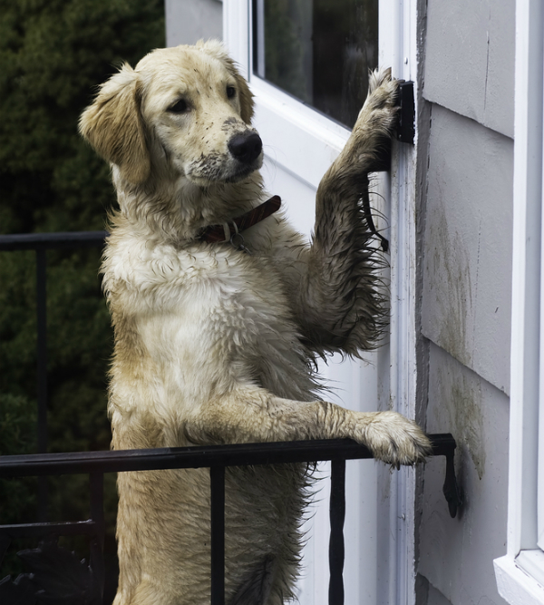
Se acciona con el sensor de proximidad
Envio de señal desde el cliente (timbre) a un servidor Node.js
Timbre para Puerta

Slide 12
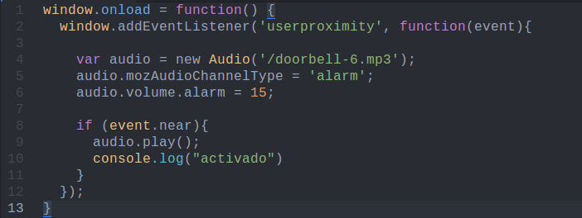
Código Básico

Slide 13
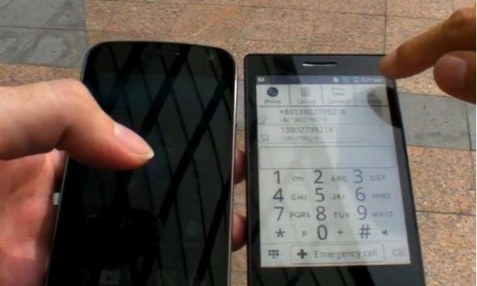
Propósito real: Regular la iluminación de la pantalla de acuerdo a la luz ambiental
Sensor de Luz Ambiental

Slide 14

Se acciona con el sensor de luz ambiental
Envio de señal desde el cliente (theremin) a un servidor Node.js
Theremin

Slide 15
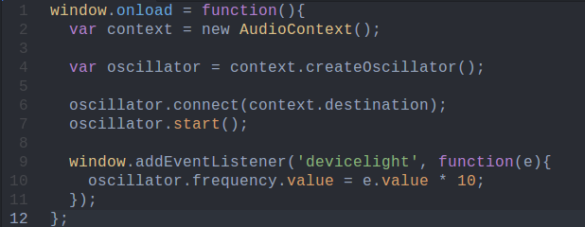
Código Básico

Slide 16
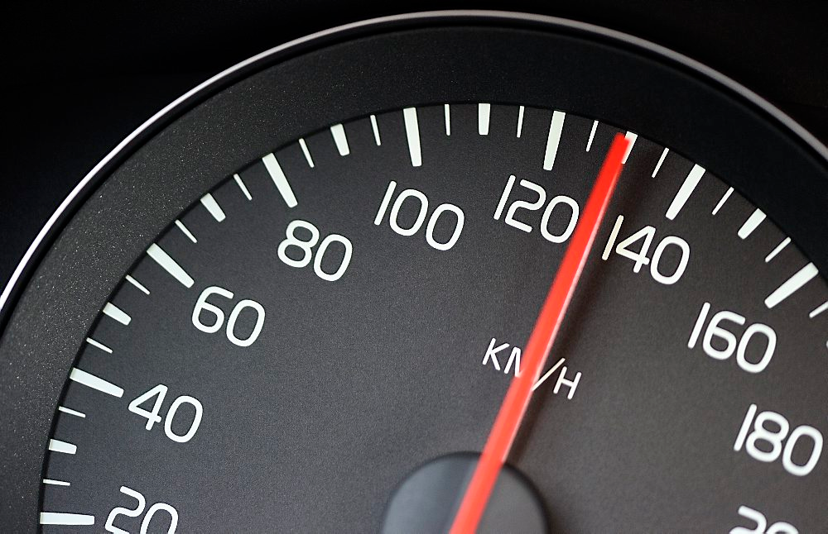
Propósito real: Permitir la rotación de pantalla, apagado del celular en caso de caídas, etc...
Acelerómetro

Slide 17

Se acciona con el acelerómetro
Envio de señal desde el cliente (control) a un servidor Node.js
Movimiento de Partículas

Slide 18
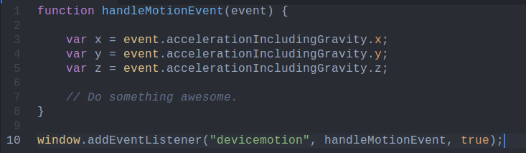
Código Básico

Slide 19
Sigan hackeando y haciendo del mundo un lugar mejor
Utiliza un teléfono con Firefox OS o con la última versión de Firefox
Usa los datos que ofrecen los sensores
Piensa fuera de la caja

Slide 20


